Slide 1
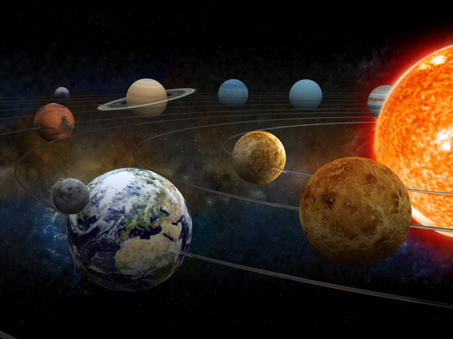
Le Système solaire

Slide 2
Composantes du système solaire
Notre système solaire est fait du soleil et de tous les corps célestes qui gravitent autour de lui tels que:
Les satellites
Les comètes
Les planètes
Les astéroïdes
...

Slide 3
Les planètes
Les planètes de notre système solaire se classent en deux catégories :
Les planètes telluriques : Mercure, Vénus, la Terre et Mars.
Ces planètes se composent de matière solide et ont une croûte rocheuse.
Les planètes gazeuses : Jupiter, Saturne, Uranus et Neptune

Slide 4
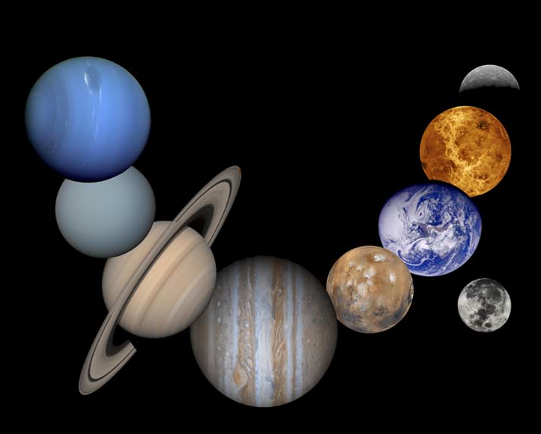
Les planètes
Mercure | Vénus | Terre | Mars | Jupiter | Saturne | Uranus | Neptune
Me | Voici | Toute | Mignonne | Je | Suis | Une | Nébuleuse
Toutes les planètes sont différentes
(tailles, mouvement, composition, densité, température)

Slide 5
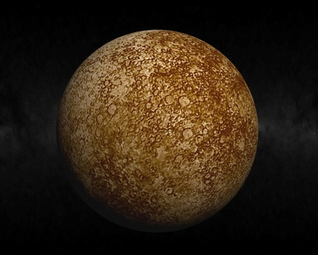
Les planètes intérieures
Mercure :
La plus petite planète de notre système solaire
N’a pas d’atmosphère et donc les différences de températures entre le jour et la nuit sont énormes.
60% de la surface est faite de cratères
Nombre de satellite : 0
Distance du Soleil |  | 58 000 000km
Diamètre |  | 4 900km
Durée de rotation |  | 58.7j
Durée de révolution |  | 88j

Slide 6
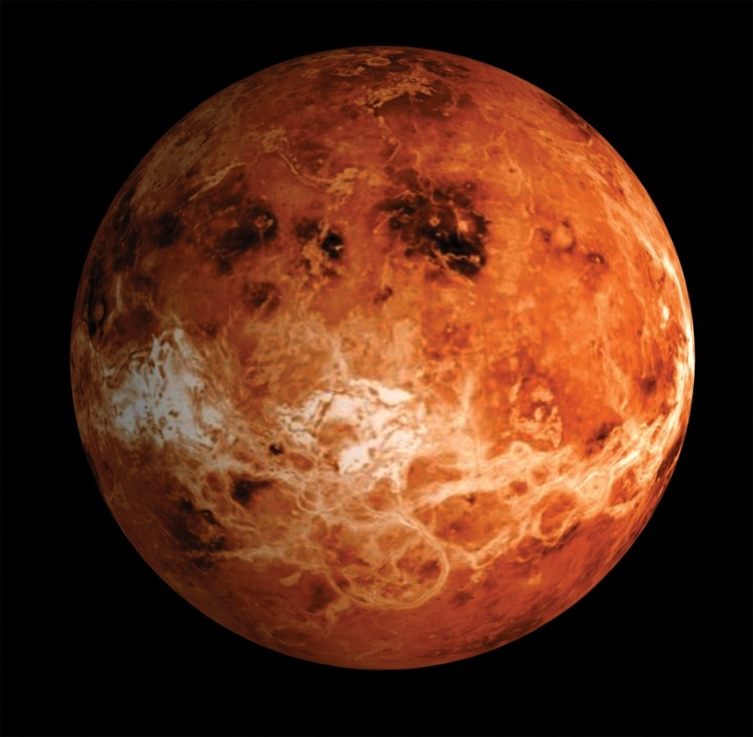
Les planètes intérieures
Vénus :
Taille et composition semblable à celles de la Terre et donc souvent appelée la planète sœur de la Terre.
Atmosphère très épaisse de CO₂ font en sorte que Vénus est la planète la plus chaude (effet de serre à l’extrême).
Pluies acides
Tourne d’est en ouest
Nombre de satellite : 0
Distance du Soleil |  | 110 000 000km
Diamètre |  | 12 200km
Durée de rotation |  | 243j
Durée de révolution |  | 225j

Slide 7
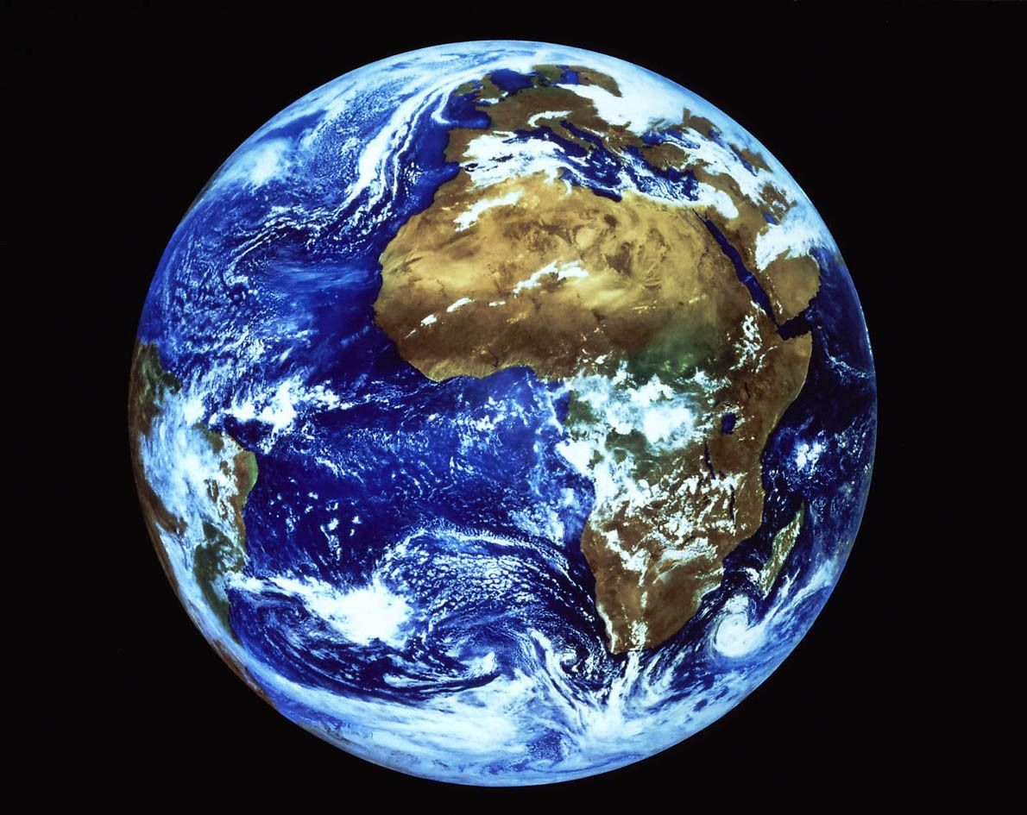
Les planètes intérieures
Terre :
À ce jour, c’est la seul planète où on connait la vie.
Presque 75% de sa surface est recouverte d’eau.
Son atmosphère contient de l’oxygène (21%)
Nombre de satellite : 1
Distance du Soleil |  | 150 000 000km
Diamètre |  | 12 750km
Durée de rotation |  | 24h
Durée de révolution |  | 365.25j

Slide 8
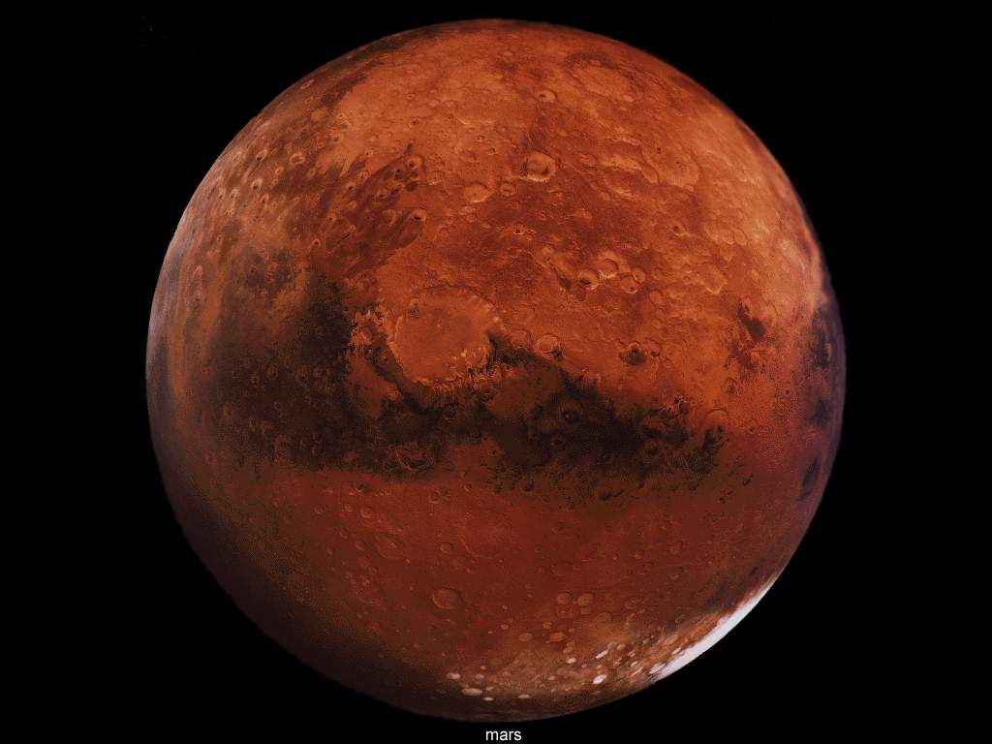
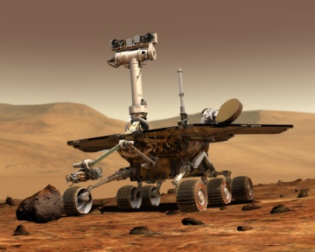
Les planètes intérieures
Mars :
Nommé la planète rouge
Vents qui atteignent 900 km/h.
Mont Olympe : immense volcan 3 fois plus haut que le mon Everest
Des Rovers ont roulé à sa surface.
A deux calottes glaciaires
Nombre de satellite = 2
Distance du Soleil |  | 230 000 000km
Diamètre |  | 6 760km
Durée de rotation |  | 24.6h
Durée de révolution |  | 687j
Notes:
Planète rouge, car le fer présent dans les roches à sa surface lui donne une couleur rouille.

Slide 9
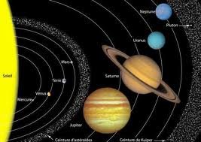
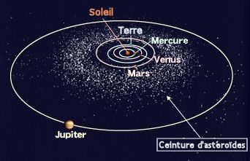
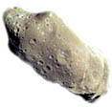
Ceinture d’astéroïdes
Corps solides en orbite autour du soleil
taille: de quelques mètres à plusieurs centaines de Km.

Slide 10
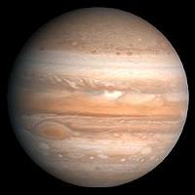
Les planètes extérieures (géantes gazeuses)
Jupiter :
La plus grosse planète de notre système solaire.
Reconnu pour sa grande tache rouge (tempête à l’intérieur des nuages d’hydrogène et d’hélium)
Est la planète qui a le plus de satellites (61 satellites)
Composé surtout d’hydrogène
A des anneaux
Distance du Soleil |  | 780 000 000km
Diamètre |  | 143 000km
Durée de rotation |  | 9.9h
Durée de révolution |  | 4 333j

Slide 11
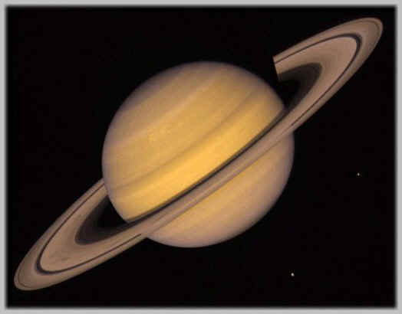
Les planètes extérieures (géantes gazeuses)
Saturne :
Célèbres pour son système d’anneaux
Une de ses lunes possède une atmosphère (Titan)
Comme Jupiter, Saturne est composé surtout d’hydrogène.
Nombre de satellite : 60
Distance du Soleil |  | 1 400 000 000km
Diamètre |  | 12 000km
Durée de rotation |  | 10.7h
Durée de révolution |  | 10 760j
Notes:
Les anneaux sont constitués de particules de glace allant de la taille d’un grain de poussière à la taille d’une maison.

Slide 12
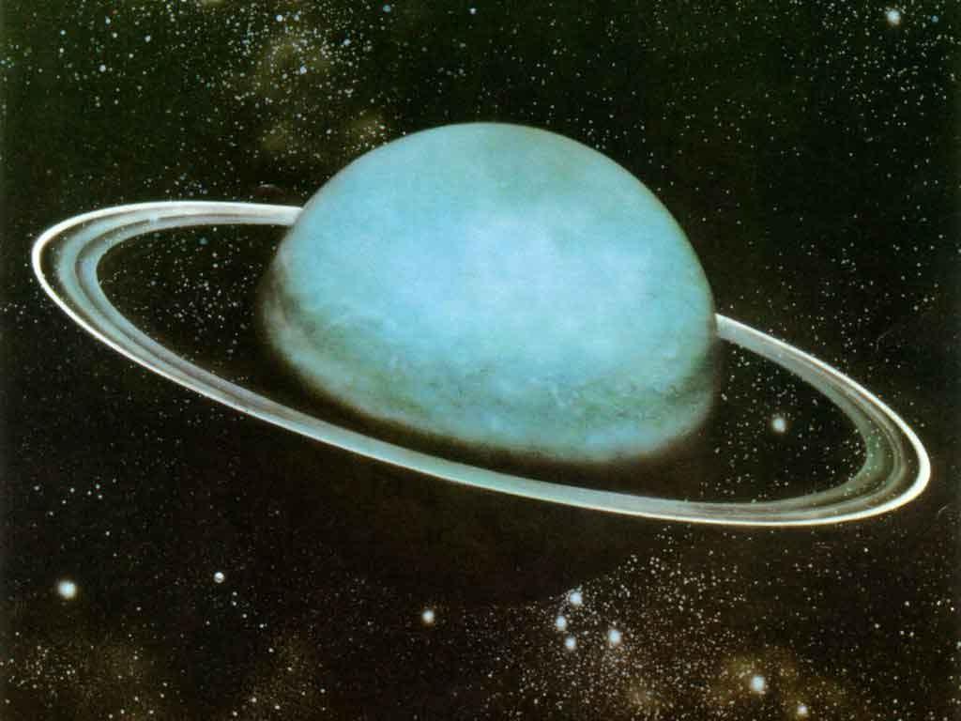
Les planètes extérieures (géantes gazeuses)
Uranus:
Comme Jupiter et Saturne, Uranus est composé surtout d’hydrogène.
A un système d’anneaux.
Son axe de rotation est incliné à 90° par rapport au plan du système solaire.
Sa couleur bleu vert est produit par le méthane de son atmosphère qui absorbe la lumière rouge et réfléchie la couleur bleue.
Nombre de satellite : 27
Distance du Soleil |  | 2 900 000 000km
Diamètre |  | 52 000km
Durée de rotation |  | 17.2h
Durée de révolution |  | 30 600j
Notes:
Les anneaux sont constitués de particules de glace allant de la taille d’un grain de poussière à la taille d’une maison.

Slide 13
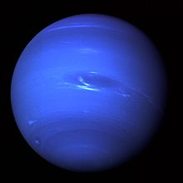
Les planètes extérieures (géantes gazeuses)
Neptune:
La planète la plus éloigné du Soleil.
Est presque la jumelle d’uranus (composition et atmosphère similaire, mais plus bleu foncé).
Sa lune Triton a la température la plus froide enregistré dans notre système solaire (-235°C)
Nombre de satellite : 13
Distance du Soleil |  | 58 000 000km
Diamètre |  | 4 900km
Durée de rotation |  | 58.7j
Durée de révolution |  | 88j
Notes:
Les anneaux sont constitués de particules de glace allant de la taille d’un grain de poussière à la taille d’une maison.

Slide 14
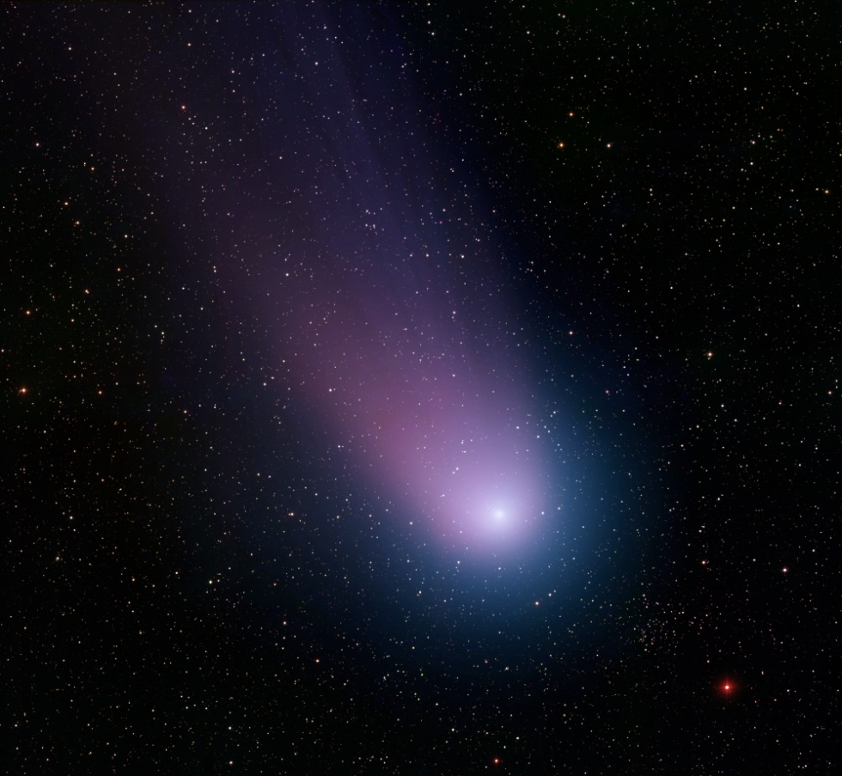
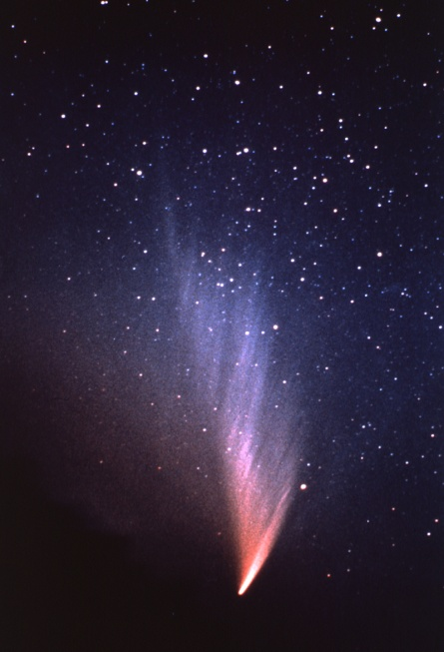
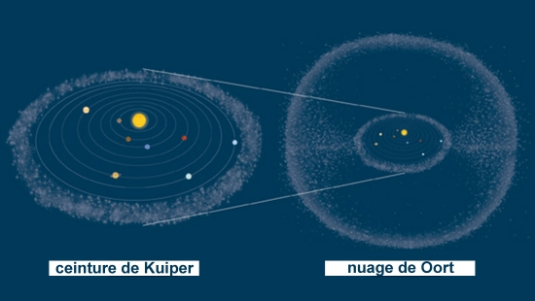
LES COMETES
Blocs de glace et de poussières en orbite autour du soleil
Si elles s’approchent du soleil, elles s’évaporent et libèrent de la poussière

Slide 15
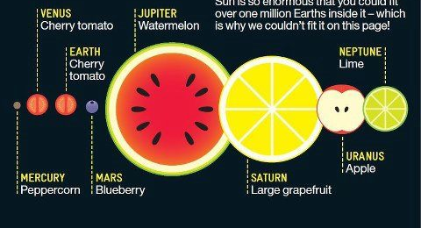
Échelle de comparaison
Soleil = plus 1 millions de tomates cerises

Slide 16
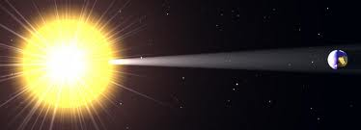
Mesures pour comparer les planètes par rapport à la Terre
UA = unité astronomique
1 UA = distance moyenne entre Terre et le Soleil
(150 000 000 km)
Année lumière = distance parcourue par la lumière en une année
1 année lumière = 63 240 UA = 9 486 000 000 000 km
Étoile polaire = 434 années lumières

